Slide 1
Projeto Data Master - CAPAG
Bruno Rafael de Campos
Estação 33
Intelig. Dados Gerenciais

Slide 2
Objetivo do Case
O objetivo deste case é realizar a ingestão, tratamento e visualização dos dados do arquivo CAPAG, que contém informações sobre a classificação de capacidade de pagamento dos municípios brasileiros.
O processo CAPAG (Capacidade de Pagamento) no Brasil é um sistema de avaliação desenvolvido pela Secretaria do Tesouro Nacional (STN) para analisar a situação fiscal dos estados e municípios. Esse processo é essencial para determinar a capacidade das cidades de honrar suas dívidas e obter garantias da União para novos empréstimos.
O projeto busca transformar esses dados brutos em informações valiosas, através de processos de ETL (Extract, Transform, Load) e exibição em dashboards interativos.

Slide 3
Arquitetura de Solução
Datasets
CAPAG.txt / cidades.json
Ingestão de Dados
Insumos transformados em .csv e enviados para o Google Cloud Storage.
Processamento de Dados
Dados carregados no BigQuery, processados e transformados pelo dbt.
Validação de Dados
Uso do SODA para validar a qualidade dos dados que foram transformados.
Visualização de Dados
Dashboards interativos no Metabase.

Slide 4
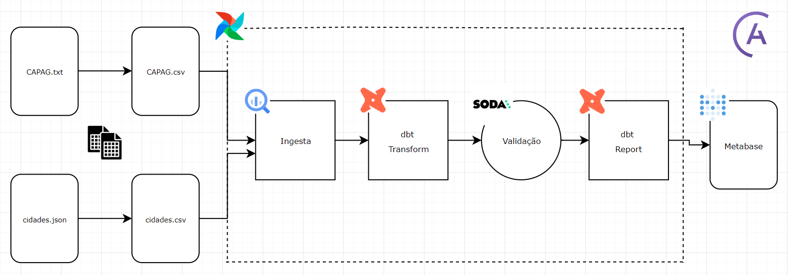
Arquitetura de Solução
Pipeline:

Slide 5
Arquitetura Técnica
Docker
Ferramenta para conteinerização e gerenciamento de ambientes.
Astro CLI
Ferramenta de linha de comando para gerenciamento do Airflow.
Airflow
Plataforma para criar, agendar e monitorar workflows, utilizada para orquestração do pipeline de dados.

Slide 6
Arquitetura Técnica
Google Cloud Platform
Google Cloud Storage
Armazenamento do arquivo CAPAG.csv e cidades.csv.
BigQuery
Data warehouse utilizado para armazenar e processar os dados.
dbt (Data Build Tool)
Ferramenta para transformação dos dados, escrita de modelos SQL e criação de tabelas no BigQuery.
SODA
Ferramenta para validação e monitoramento da qualidade dos dados.
Metabase
Plataforma utilizada para criar e visualizar dashboards interativos.

Slide 7
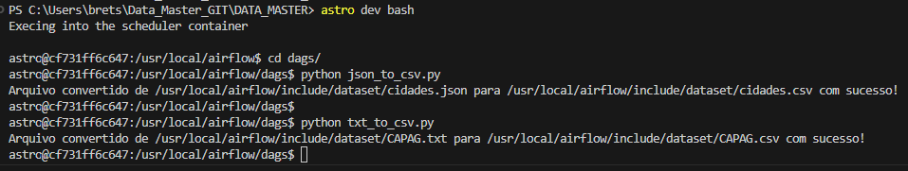
Explicação sobre o Case Desenvolvido
Tratamento inicial dos insumos
Mudança de extensão dos datasets para .csv
Ingestão dos Arquivos
Dags upload_capag_to_gcs e upload_cidades_to_gcs
Insumos carregados no Google Cloud Storage.
Dags create_capag_dataset e create_cidades_dataset
Criação de datasets vazios.
Dags gcs_to_raw_capag e gcs_to_raw_cidades
Criação das tabelas capag_brasil e cidades_brasil no BigQuery.

Slide 8
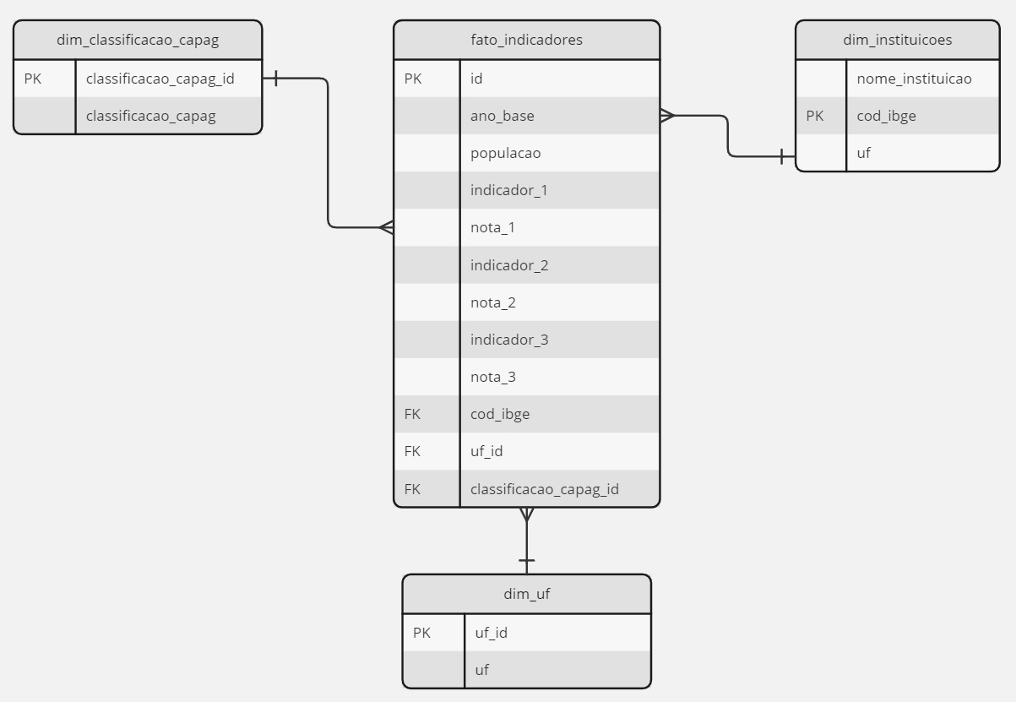
Explicação sobre o Case Desenvolvido
3. Criação de Tabelas transform no BigQuery com dbt

Slide 9
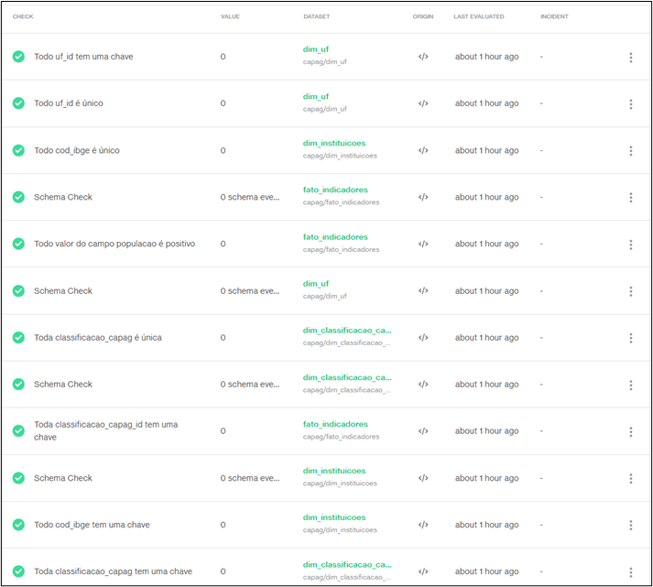
Explicação sobre o Case Desenvolvido
Validação dos dados com SODA
Dag check_transform
Executada em um ambiente Python externo (@task.external_python).
Validações como: formato de dados, dados únicos, valores nulos e extremos.

Slide 10
Explicação sobre o Case Desenvolvido
5. Criação de Tabelas report no BigQuery com dbt
Tabelas criadas através da dag report:
report_ind1_cidades_ano: As 10 cidades com o maior valor percentual referente ao indicador_1 (endividamento).
report_ind2_cidades_ano: As 10 cidades com o maior valor percentual referente ao indicador_2 (poupança corrente).
report_ind3_cidades_ano: As 10 cidades com o maior valor percentual referente ao indicador_3 (liquidez).
report_classificacao_uf: Os 10 estados brasileiros com o maior número de cidades com classificação capag como A.

Slide 11
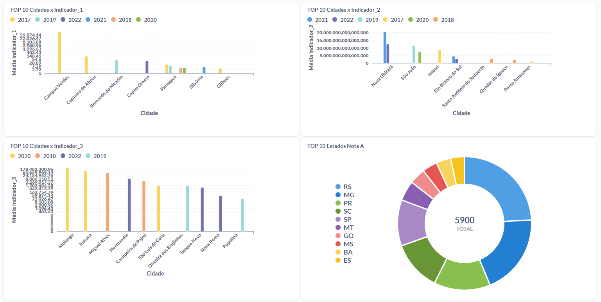
Explicação sobre o Case Desenvolvido
6. Criação de Dashboard no Metabase

Slide 12
Melhorias
Automação do Pipeline de Dados
Atualização automática do arquivo CAPAG e a execução programada no Airflow.
Criação de DAGs para a transformação da extensão em .csv dos arquivos de origem.
Monitoramento Contínuo
Utilizar o SODA para configurar alertas e monitoramento contínuo da qualidade dos dados.
Expansão das Visualizações
Adicionar mais tipos de visualizações no Metabase para obter insights mais profundos.
Incluir filtros dinâmicos para permitir uma análise mais detalhada dos dados.

Slide 13
Considerações Finais
Entendimento de como funciona o processo do CAPAG, essencial para avaliar a saúde fiscal dos estados e municípios, promovendo a responsabilidade fiscal e ajudando a manter a estabilidade econômica do país.
Capacidade de transformar dados brutos em informações valiosas através de um pipeline de ETL bem definido e ferramentas de Engenharia de Dados poderosas.
A utilização de tecnologias como BigQuery, dbt, SODA e Metabase permitiu a criação de um sistema robusto e escalável para análise de dados.
Repositório:
https://github.com/BretsCampos/DATA_MASTER

